Slide 1
Exercício 1
Aplicação com 3 Spinner’s e um TextView.
Cada spinner é preenchido com números de 0 a 255.
Dependendo do número escolhido em qualquer spinner, uma cor correspondente em RGB deve aparecer no TextView.
255
0
0

Slide 2

Exercício 3
Gato
Rato
Elefante
Pinguim
Cachorro
Aplicação com menu e um TextView.
O Menu será apresentado com vários nomes de imagens, uma vez escolhida a imagem deve aparecer no ImageView.

Slide 3
Exercício 3
Aplicação com 3 editText, um botão e um TextView.
O usuário entra com 3 números, quando o botão for acionado a saída será:
O maior dos números digitados;
A soma de todos os números;
O resultado da soma mostrado em binário .
Digite um número
Digite um número
Digite um número
OK
Saída

Slide 4
Exercício
Aplicação com um botão e um TextView.
Você deve declarar um vetor (String) e preencher com 10 nomes;
Quando o botão for clicado, um nome aleatório (existente no vetor), deve aparecer no TextView.
Lembre-se, o vetor vai ser preenchido no próprio código. Neste exercício não terá entrada.
Saída
OK

Slide 5
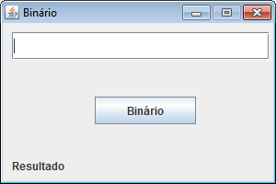
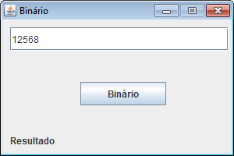
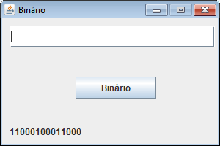
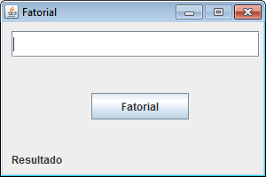
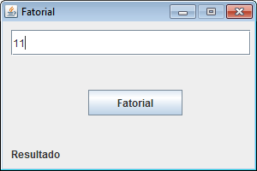
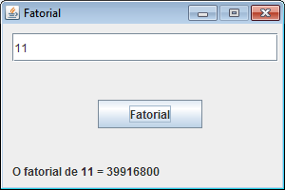

Slide 6
